Slide 1
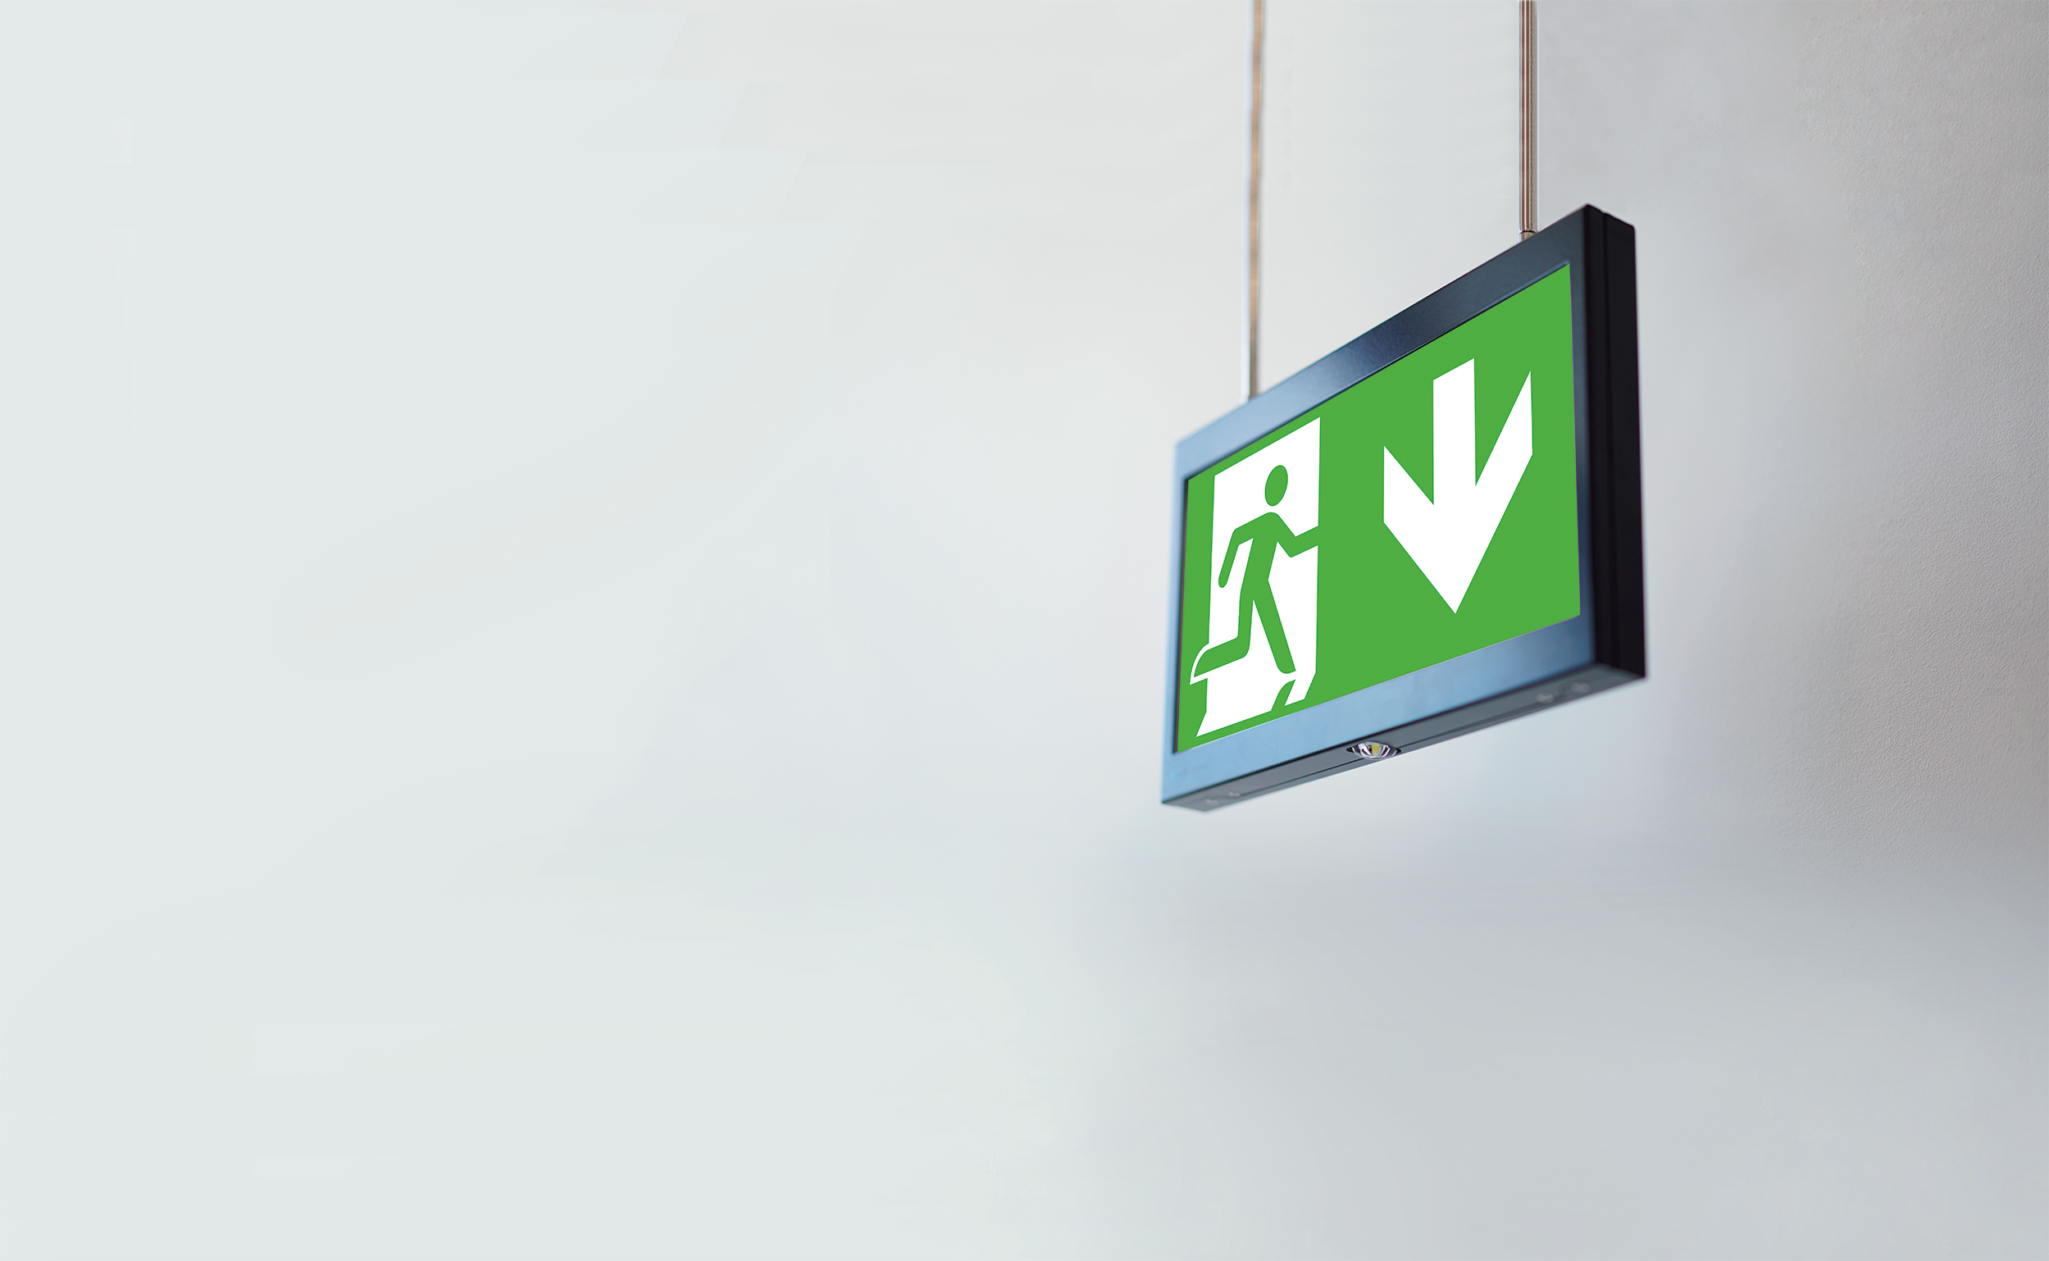

Zastosowanie Oświetlenia Oświetlenie Awaryjne PN-EN 1838 / nowelizacja normy
Zastosowanie Oświetlenia
Oświetlenie Awaryjne PN-EN 1838 / nowelizacja normy

Slide 2
USTAWA PRAWO BUDOWLANE
CHRONOLOGIA NORM
Rozporządzenie Ministra Infrastruktury z dnia 12 kwietnia 2002 r. w sprawie warunków technicznych jakim powinny odpowiadać budynki i ich usytuowanie
PN-EN 1838:2005
PN-EN 1838:2013
PN-EN 1838:2025

Slide 3
Istotne zmiany
PN‑EN 1838:2025 (EN 1838:2024)
Lokalne oświetlenie
(bezpieczeństwa)
Punkty o szczególnym znaczeniu
(Toalety i przebieralnie, Windy, Baseny, Pomieszczenia techniczne, sterownie, rozdzielnie, kotłownie itd.)
Znaki bezpieczeństwa
(adaptacyjne znaki bezpieczeństwa)
Czas działania opraw (załącznik A)
Pomiary awaryjnego oświetlenia ewakuacyjnego (załącznik B)
Oświetlenie
(Strefy otwartej, drogi ewakuacji)

Slide 4
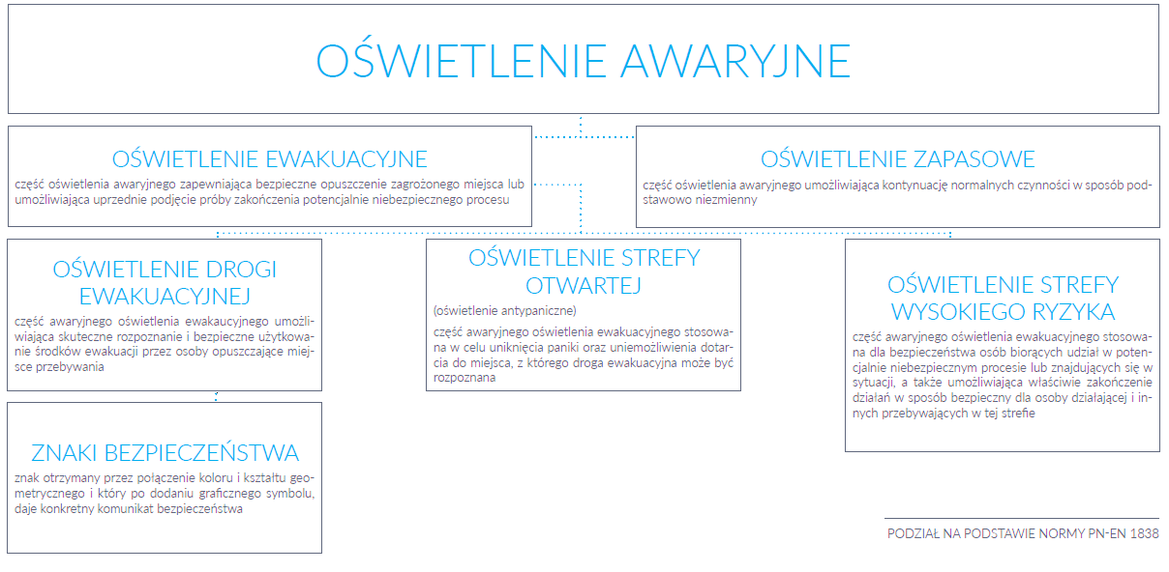
LOKALNE OŚWIETLENIE BEZPIECZEŃSTWA
PN-EN 1838:2025

Slide 5

Lokalne oświetlenie (bezpieczeństwa)
Według definicji jest to część oświetlenia awaryjnego, które zapewnia oświetlenie osobom, którym zezwolono na tymczasowe przebywanie w pomieszczeniu podczas awarii zasilania sieciowego.
Zastosowanie? Np. Domy opieki, hotele, budynki z utrudnioną ewakuacją.

Slide 6
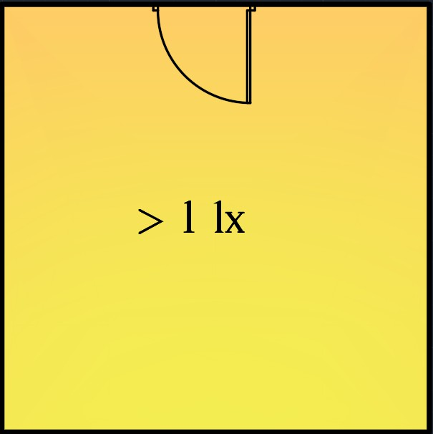
Lokalne oświetlenie (bezpieczeństwa)
Musi zapewniać min. 1 lx
Czas działania oświetlenia ustalany wg oceny ryzyka przez rzeczoznawcę (nie krótszy niż w samej strefie).
Ewakuacja: jeśli powrót zasilania jest mało prawdopodobny, a akumulatory wytrzymają tylko ostatnią godzinę, należy zarządzić ewakuację strefy.

Slide 7
Punkty o szczególnym znaczeniu (PN-EN 1838:2025)
Plany dróg ewakuacyjnych i ratunkowych, zapewnić oświetlenie pionowe o natężeniu 5lx
Przy każdej zmianie kierunku jeśli kierunek drogi ewakuacji jest niejasny
W pobliżu ręcznych elementów sterujących zwalnianiem w celu zwolnienia elektrycznie zablokowanych drzwi
W pobliżu miejsc schronienia dla osób niepełnosprawnych (USUNIĘTE)

Slide 8
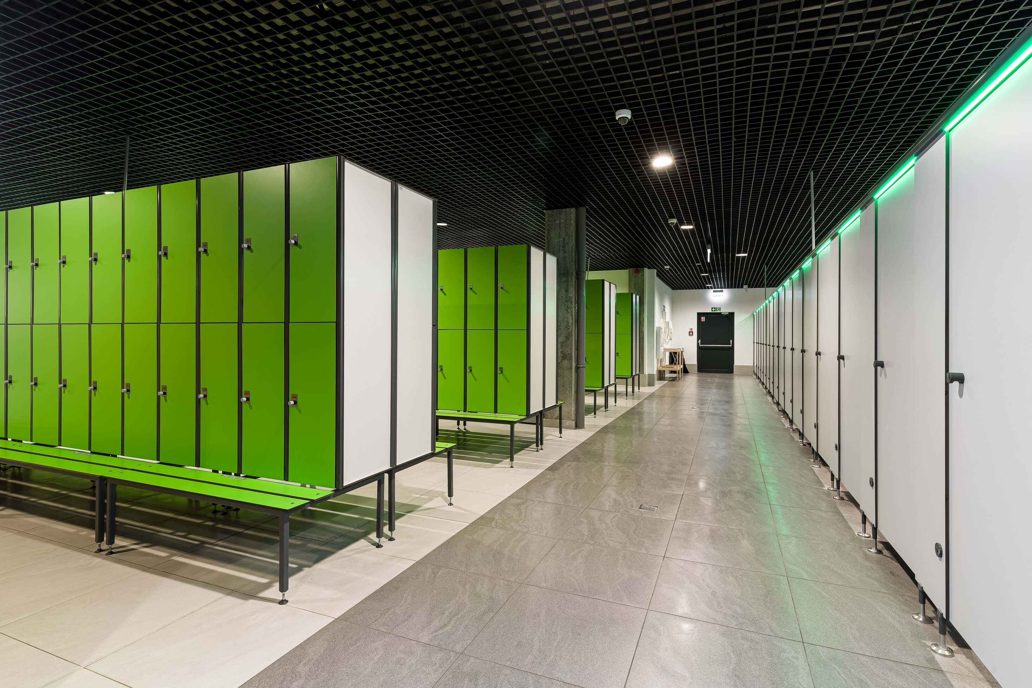
Dodatkowe wymagania PN-EN 1838:2025
(Punkty o szczególnym znaczeniu)
Toalety i przebieralnie
Pomieszczenia > 8 m² – oświetlenie awaryjne 0,5 lx (jak dla przestrzeni otwartych).
Przedsionki toalet – 1 lx (jak dla dróg ewakuacyjnych).
Toalety dla osób niepełnosprawnych i kabiny prysznicowe – min. 1 lx.
Toalety jednoosobowe z przewijakiem i pokoje „matki z dzieckiem” – min. 1 lx na podłodze i stole do przewijania.
Alarmy w toaletach dla osób niepełnosprawnych – min. 5 lx.
W przedsionkach < 8 m² dopuszcza się wykorzystanie światła z wewnętrznie oświetlonego znaku kierunkowego (pkt 5.1.8).

Slide 9
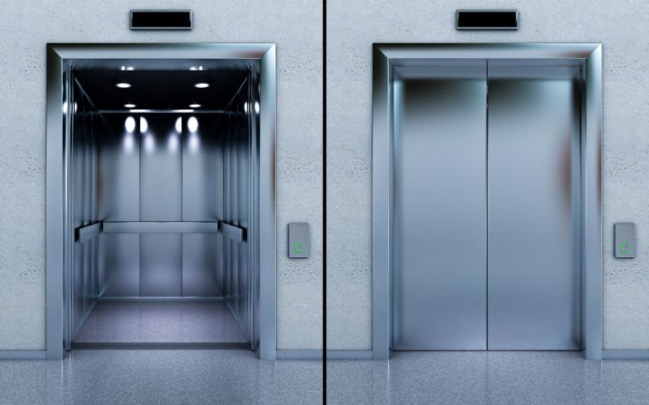
Dodatkowe wymagania PN-EN 1838:2025
(Punkty o szczególnym znaczeniu)
Windy
Miejsce w którym odbierane jest wezwanie alarmowe z windy
Korytarz od wszystkich drzwi windy do najbliższej drogi ewakuacyjnej.

Slide 10
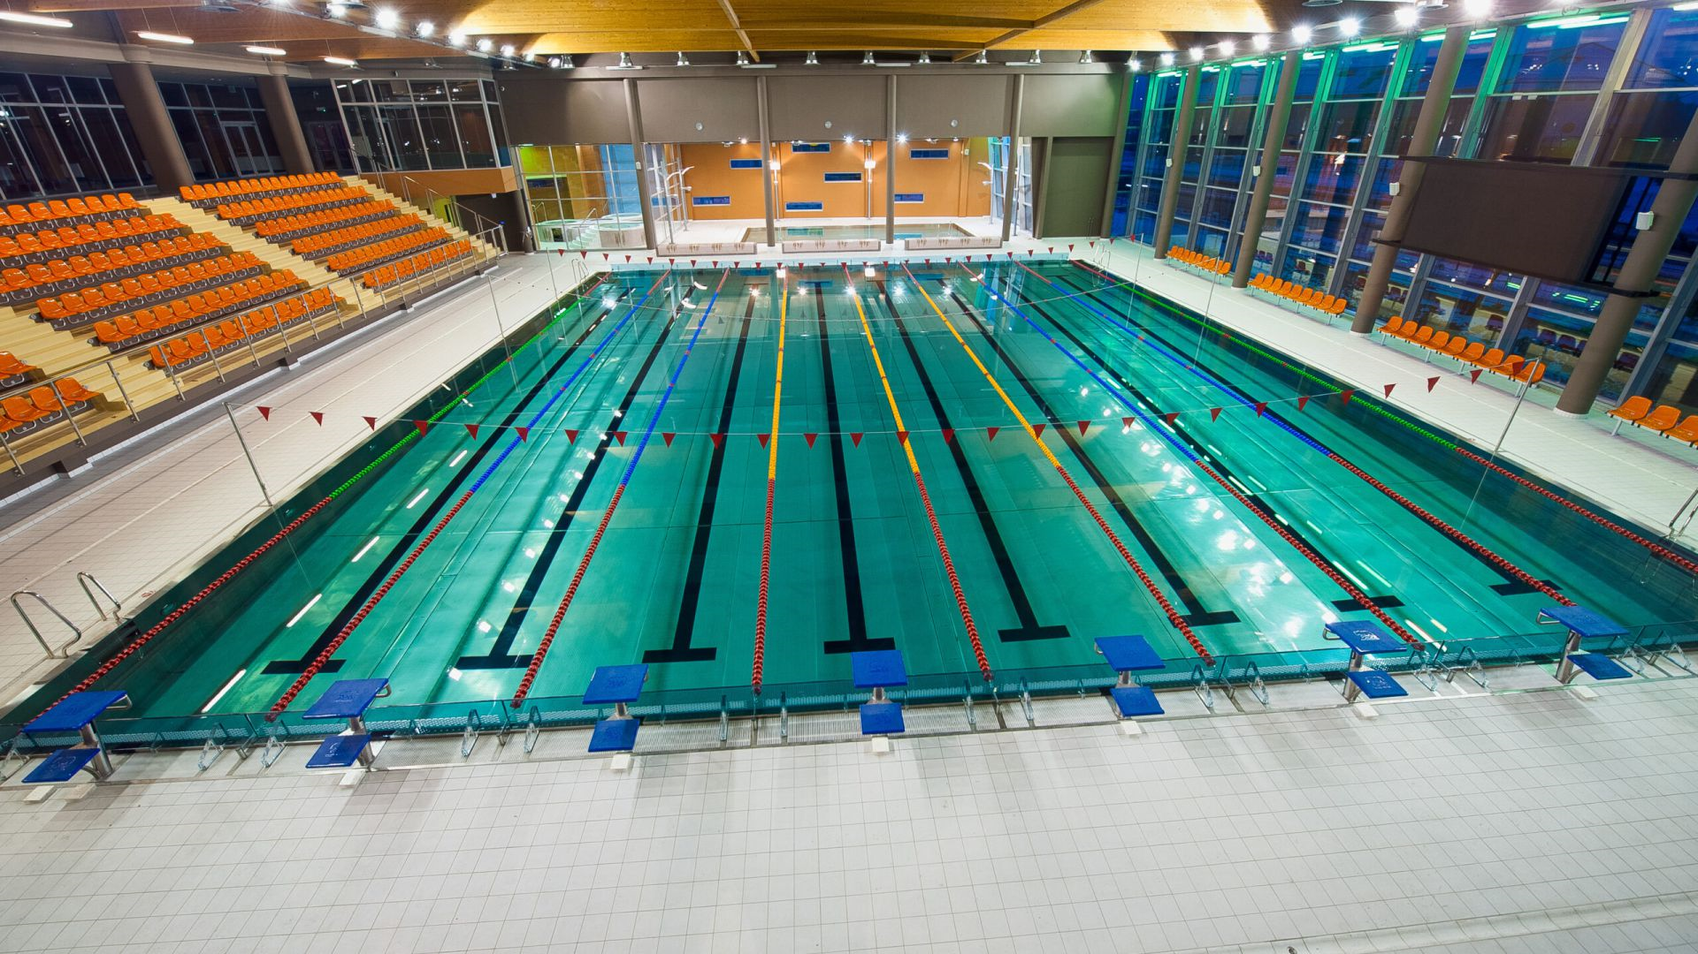
Dodatkowe wymagania PN-EN 1838:2025
(Punkty o szczególnym znaczeniu)
Basen
Dla zwiększenia bezpieczeństwa w basenach zaleca się zwiększenie poziomu natężenia oświetlenia awaryjnego do 5 lx na powierzchni wody oraz na poziomie podłogi na ciągach komunikacyjnych basenu, oraz otoczenia i dojścia do zjeżdżalni i innych atrakcji.

Slide 11
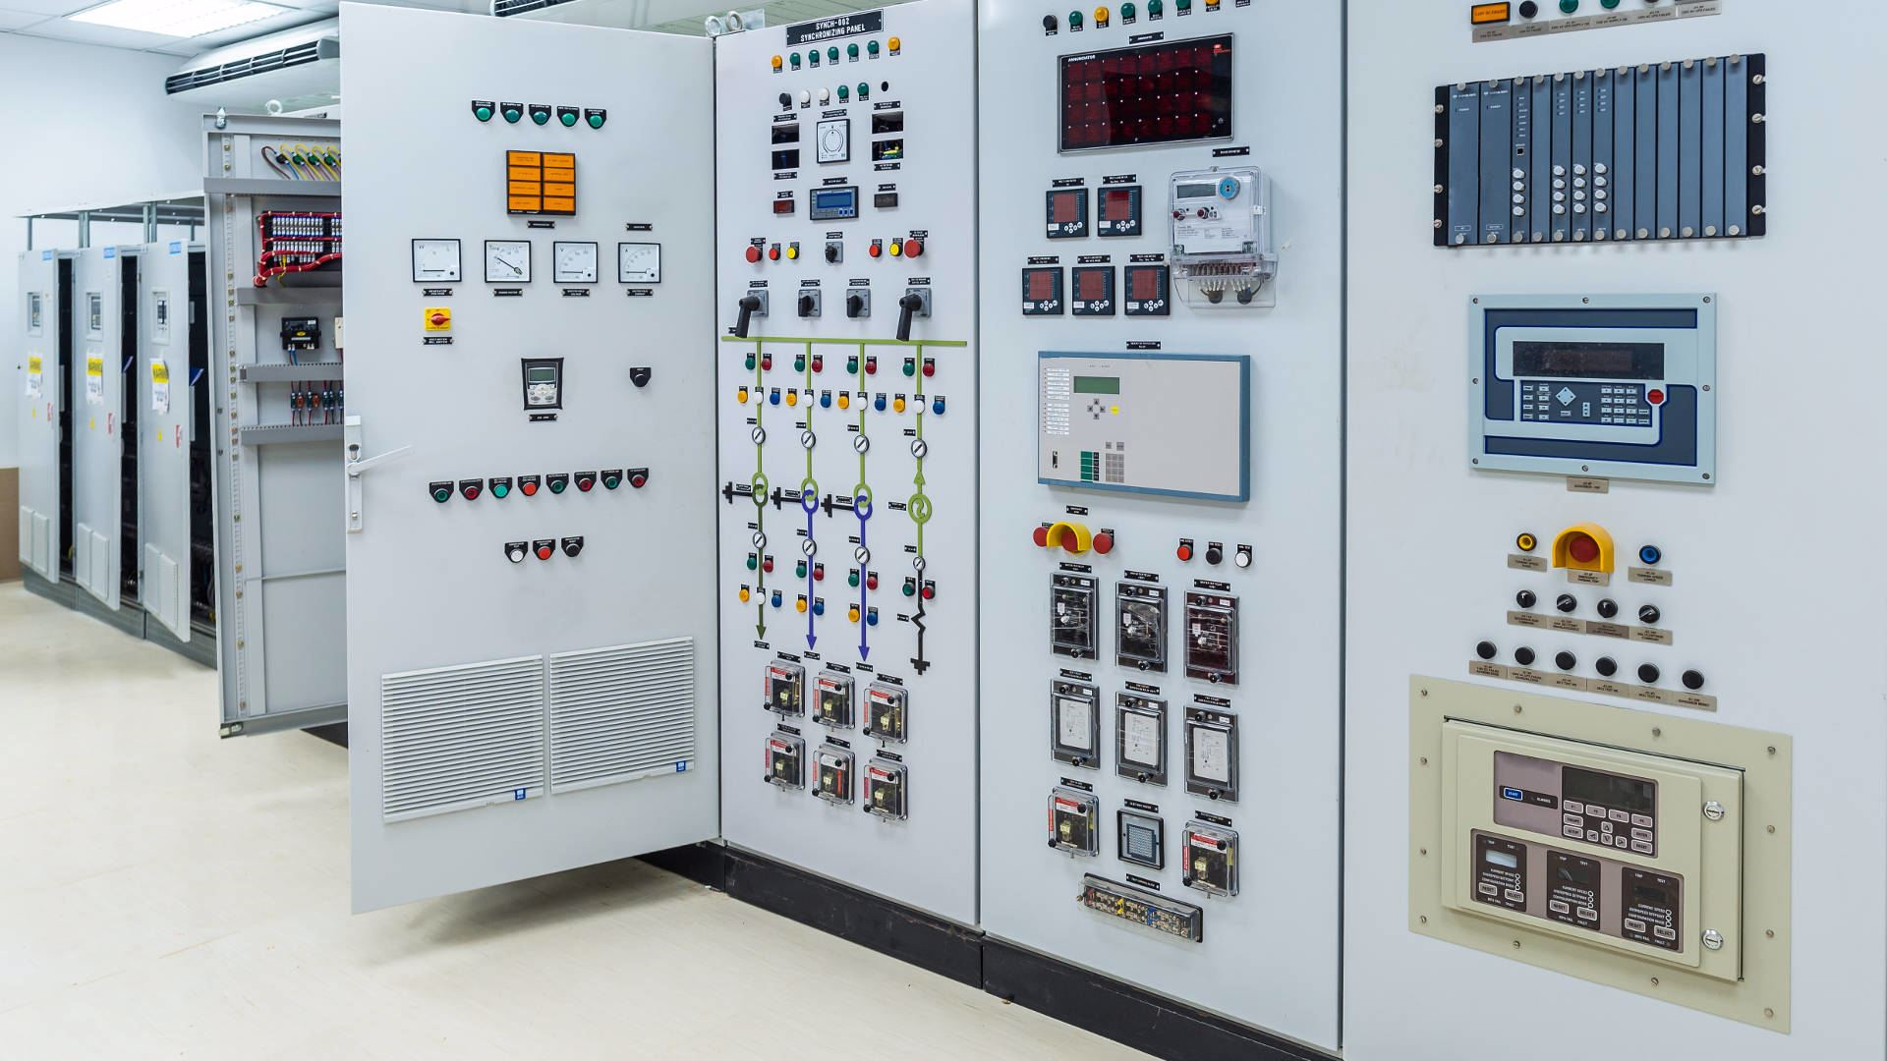
Dodatkowe wymagania PN-EN 1838:2025
(Punkty o szczególnym znaczeniu)
Pomieszczenia techniczne, sterownie, rozdzielnie, kotłownie itd.
Oświetlenie awaryjne musi być zapewnione w pomieszczeniach technicznych (generatory, rozdzielnie, maszynownie, sterownie) oraz przy głównym sprzęcie sterującym.
Natężenie na podłodze: min. 0,5 lx.
Natężenie na sprzęcie sterującym i rozdzielnicach: min. 5 lx w płaszczyźnie zadania wizualnego.

Slide 12
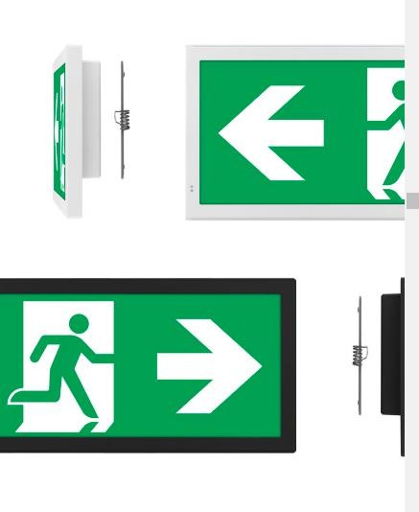
Znaki bezpieczeństwa
Widoczność: znaki bezpieczeństwa muszą być widoczne na całej drodze ewakuacyjnej.
Tryb pracy: w budynkach dla osób nieznających układu pomieszczeń znaki działają w trybie „na jasno”.
Normy zgodności: ISO 3863-4 (fotometria) i EN ISO 7010 (projekt).
Umiejscowienie: co najmniej 2 m nad podłogą, z wyjątkami (np. na zewnątrz, w miejscach bezpiecznych, na klatkach schodowych, w budynkach zabytkowych itp.).

Slide 13
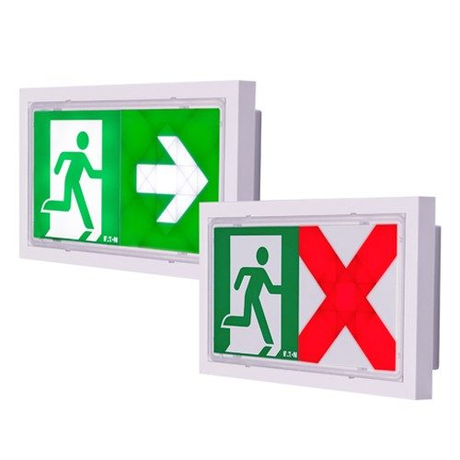
Znaki bezpieczeństwa
Adaptacyjne znaki bezpieczeństwa – nowa definicja w normie:
Są to wewnętrznie podświetlane znaki ewakuacyjne, które współpracują z oprawami oświetleniowymi.
Mogą zmieniać wyświetlane informacje, np.: wskazać alternatywną drogę ewakuacyjną, poinformować, że dana droga jest zamknięta lub niedostępna.
W skrócie: to inteligentne, podświetlane znaki, które dostosowują komunikat do sytuacji.
Można zastosować jako uzupełniające awaryjne oświetlenie ewakuacyjne.

Slide 14
PN EN 1838:2025 Czas działania opraw (załącznik A)
Dodatkowo załącznik A zawiera tabelę określającą zalecane długości czasu działania oświetlenia awaryjnego. Wydłużony czas rekomendowany jest między innymi dla:
Hal widowiskowych (3h);
Szpitali (3h) - dla szpitali bez zasilania zapasowego podtrzymującego oświetlenie rezerwowe przez min. 24h czas działania opraw awaryjnych to min. 24h;
Spa, ośrodków terapii, leczenia (3h);
Hoteli, obiektów zakwaterowania (3h);
Parkingów zamkniętych oraz podziemnych (3h);
Lotnisk, dworców kolejowych (3h);
Budynków wysokościowych - powyżej siedmiu pięter (3h).

Slide 15
PN EN 1838:2025 Czas działania opraw (załącznik A)
Dodatkowo jeżeli ewakuacja nie zostanie rozpoczęta od razu po zaniku zasilania, czas działania opraw należy zwiększyć do 3 h dla:
Teatrów, kin, hal widowiskowych (pomijając bud. tymczasowe);
Szkół;
Miejsc pracy;
Obiektów sportowych.
*W załącznikach A i B powielono wymagania określone w normie PN-EN 50172:2025

Slide 16
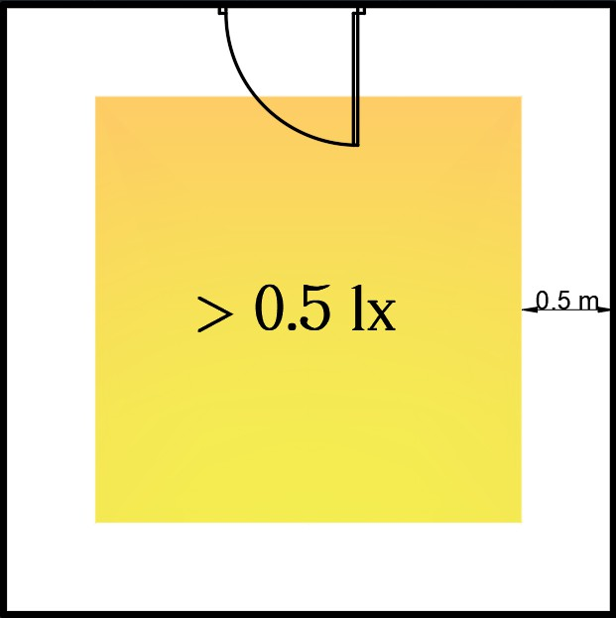
Oświetlenie strefy otwartej
Oświetlenie powinno działać co najmniej 1 h.
W pomieszczeniach zagrożonych wystąpieniem paniki.
𝐸_{𝑀𝐼𝑁} na poziomie podłogi strefy otwartej nie powinno być mniejsze niż 0,5 lx.
Z obliczeń wyłączony jest margines równy 0,5m.
Stosunek 𝐸_{𝑀𝐼𝑁} do 𝐸_{𝑀𝐴𝑋} nie powinien być mniejszy niż 1:40.
Jeżeli przez strefę otwartą przebiega niejasno zdefiniowana droga ewakuacji to całą przestrzeń doświetlamy na min. 1lx

Slide 17
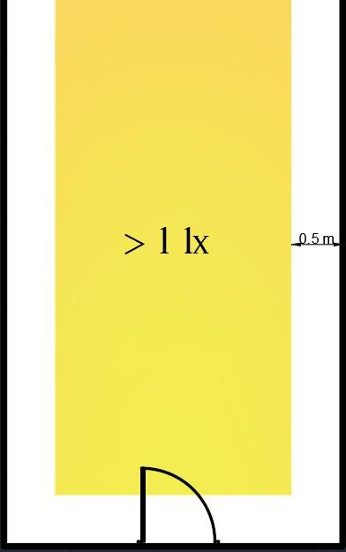
Oświetlenie drogi ewakuacyjnej
2013: 1 lx Na centralnym pasie drogi obejmującym nie mniej niż połowę szerokości drogi, natężenie powinno stanowić co najmniej 50% pożądanej wartości.
2025: Natężenie oświetlenia poziomego na drodze ewakuacyjnej nie powinno być mniejsze niż 1 lx
dla dróg szerszych niż 2 m, granice 0,5 m obwodu są wyłączone.
dla dróg węższych niż 2 m granice to ¼ szerokości.
Czas pracy z baterii: min. 1 h
Równomierność światła: max. 40:1 (stosunek natężenia).
Czas osiągania natężenia:
50% w 5 s,
100% w 60 s.

Slide 18
Oświetlenie awaryjne i ewakuacyjne norma PN-EN 50172:2025
PN-EN 50172:2025​
DATA ZATWIERDZENIA NORMY: 2025-04-22
https://wiedza.pkn.pl/wyszukiwarka-norm

Slide 19
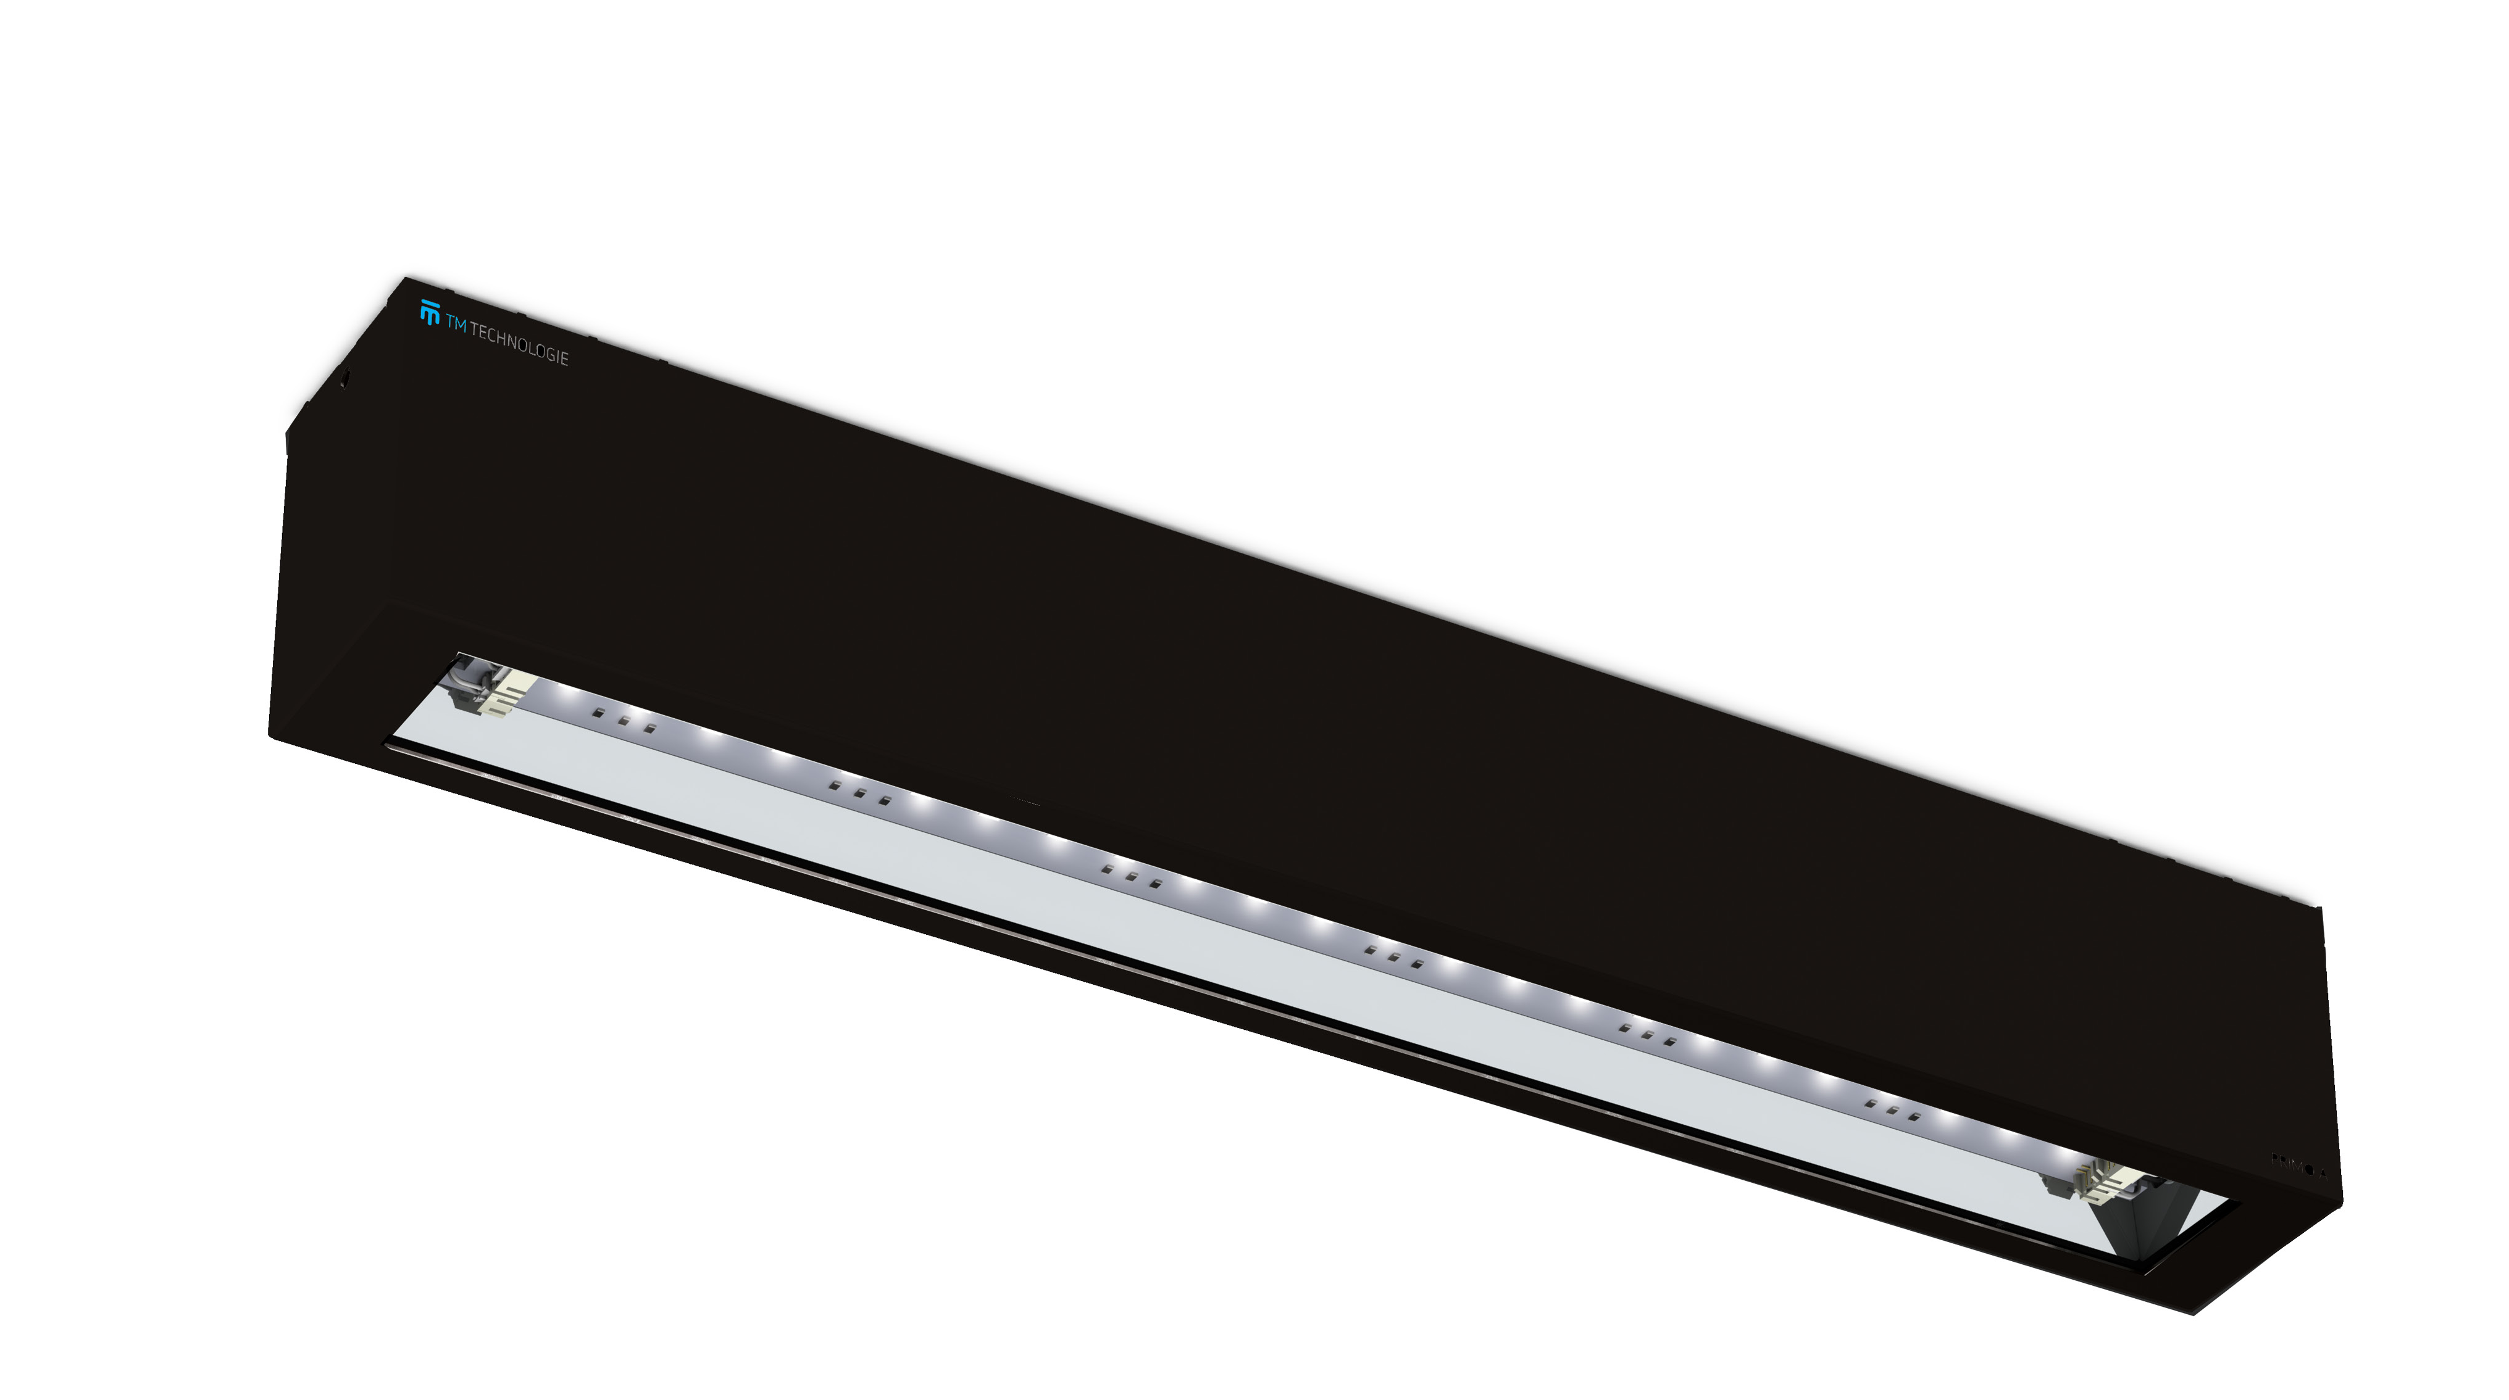
Oświetlenie awaryjne i ewakuacyjne norma PN-EN 50172:2025
Wymagania dla opraw awaryjnych:
Należy zapodobiegać przypadkowemu rozłączeniu oprawy od źródła światła.
Zaleca Się stosowanie centralnych systemów monitoringu oraz automatycznych systemów testujących dla obiektów w których dostęp do opraw jest utrudniony.
Stan źródła energii elektrycznej oprawy awaryjnej należy monitorować i wyświetlać w odpowiednim miejscu. ​
​
Przy* każdej oprawie oświetlenia awaryjnego należy umieścić informację na temat numeru rozdzielnicy, numeru obwodu oraz numeru oprawy. ​
Sposób identyfikacji opisany został w normie HD 60364-5-56. ​
*do 20 cm.

Slide 20
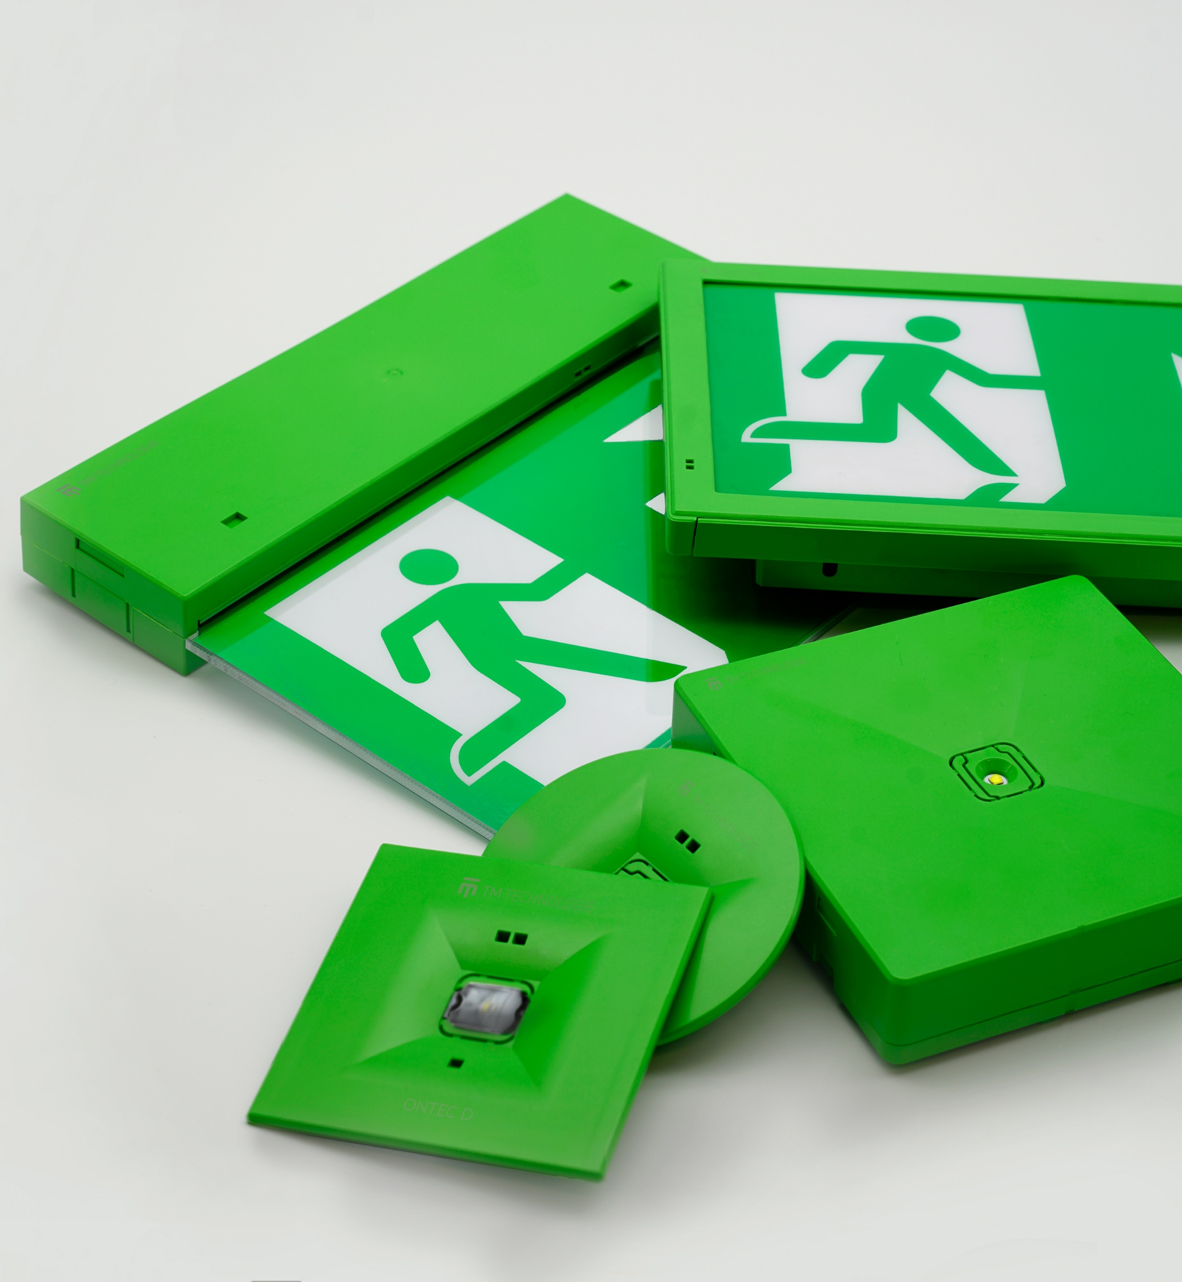
Wymagania dla centralnych systemów zasilania bezpieczeństwa:
Automatyczne urządzenia testujące muszą być zgodnie z normą
EN 62034.
Musi monitorować i pokazywać
Gotowość do pracy; ​
Awaria oprawy; ​
Zasilanie ze źródła energii elektrycznej

Slide 21

Wymagania dotyczące zawartości dokumentacji na obiekcie
Dokumentacja musi być dostępna do wglądu oraz zawierać dane osób odpowiedzialnych za projektowanie, instalację i uruchomienie systemu oraz ich podpisy.

Slide 22
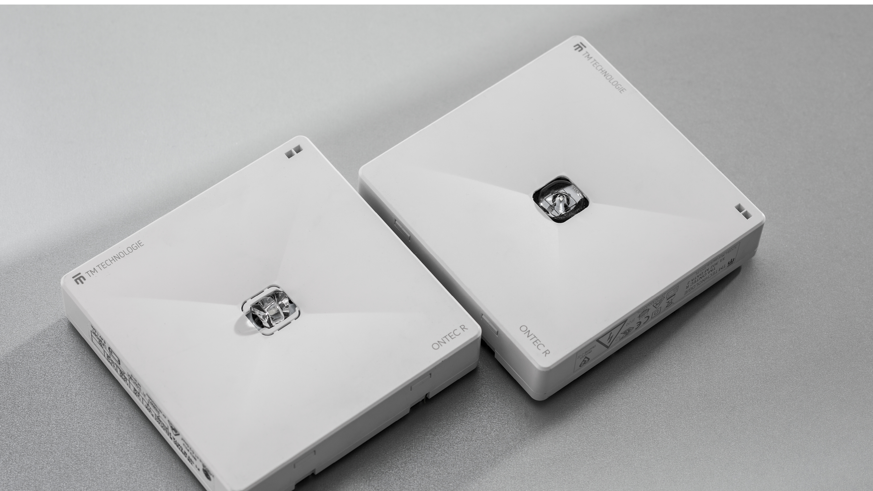
Testowanie:
System musi być regularnie serwisowany i testowany. Osoba upoważniona jest odpowiedzialna za prowadzenie dziennika eksploatacyjnego oraz za konserwację i weryfikację.
Dziennik może być prowadzony w formie papierowej lub elektronicznej. Może zawierać wyniki z automatycznych systemów testujących.
JEŚLI MA TO ZASTOSOWANIE.
Dziennik powinien zawierać:
datę uruchomienia systemu, (BRAK DATY ZAMÓWIENIA SYSTEMU)
daty i szczegóły każdej usługi, kontroli lub testu
daty i szczegóły usterek oraz działań naprawczych,
Uwaga: Mogą to być np. wymiany opraw, źródeł światła, bezpieczników, baterii, itp. d) daty i szczegóły późniejszych zmian w systemie, e) identyfikację osób upoważnionych do wykonania punktów a)–d).
Uwaga: Dziennik może również zawierać zapisy innych systemów bezpieczeństwa, np. alarmów pożarowych.

Slide 23
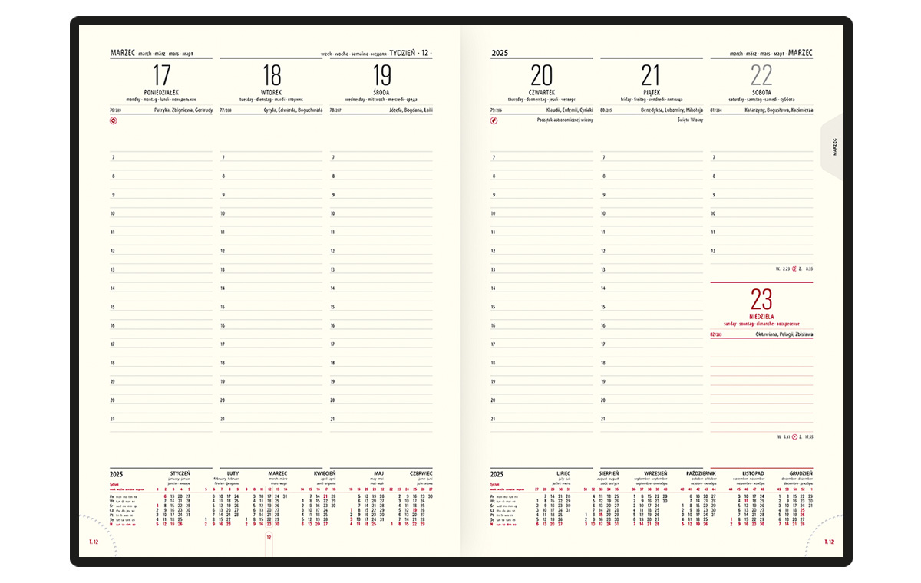
Testowanie:
Weryfikacja wstępna;
Test codzienny;
Test comiesięczny;
Test coroczny;
Weryfikacja pięcioletnia.

Slide 24
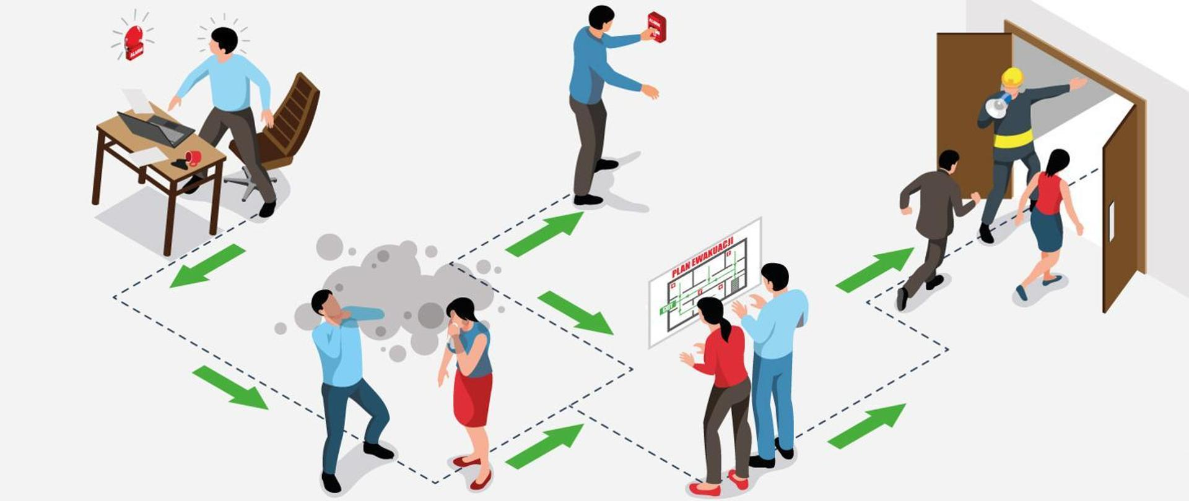
Okresowe przeglądy i testy:
Ze względu na możliwość wystąpienia awarii zasilania wkrótce po teście lub w trakcie ładowania akumulatorów, testy czasów pracy systemu powinny być przeprowadzane w okresach niskiego ryzyka, umożliwiając ładowanie. Alternatywnie należy zastosować tymczasowe rozwiązania, dopóki akumulatory nie zostaną naładowane.
https://www.gov.pl/web/kgpsp/bezpieczna-ewakuacja

Slide 25

Odpowiedzialność
Moment przekazania systemu oznacza zakończenie fazy projektowania i budowy. Odpowiedzialność za eksploatację, konserwację i weryfikację systemu awaryjnego oświetlenia ewakuacyjnego przejmuje osoba posiadająca prawną odpowiedzialność za budynek Osoba odpowiedzialna może delegować czynności konserwacyjne i weryfikacyjne wykwalifikowanej osobie lub firmie serwisowej, ale nadal ponosi odpowiedzialność za system.
2005: Zaleca się, aby po zakończeniu rocznej inspekcji i testów certyfikat badań dostarczyć osobie odpowiedzialnej za nieruchomość. Dziennik powinien znajdować się pod nadzorem osoby wyznaczonej przez dzierżawce/właściciela.

Slide 26
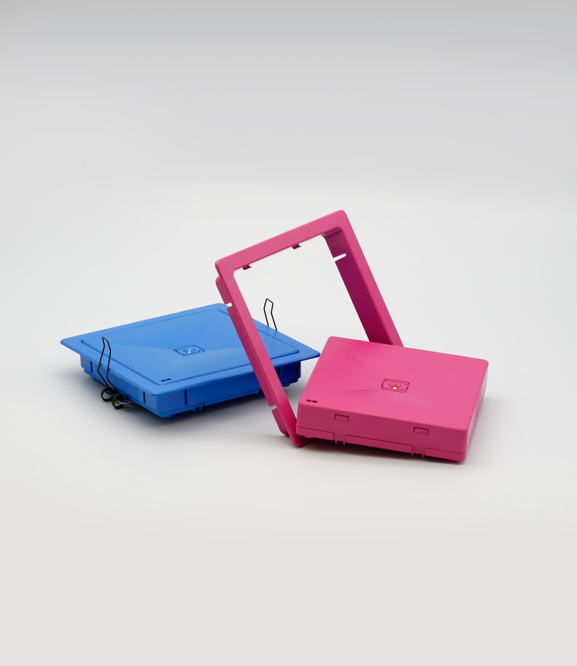
Załącznik B – pomiar natężenia oświetlenia
Zalecenia: (Wytyczne SITP 2020, Zalecenia Komendanta PSP,
prEN 50172:2022)
Zalecenia dotyczące pomiarów:
Redukcja światła obcego (np. przez pomiary nocą)
Pomiary tylko przy stabilnych warunkach (metody A–D dobierane w zależności od zmienności oświetlenia i światła zakłócającego)
Wymagana dokładność mierników wg klasy 2* (np. zgodność z krzywą V(λ), korekcja kosinusowa)
Metody korekcyjne (A–D):
Metoda A: Stałe poziomy oświetlenia i światła zakłócającego.
Przykład: oprawy LED pom, bez okien
Metoda B: Zmienny poziom oświetlenia awaryjnego, stałe zakłócenie
Przykład: lampy fluorescencyjne, bez okien
Metoda C: Stałe oświetlenie awaryjne, zmienne zakłócenia.
Przykład: oprawy LED pom, okna
Metoda D: Zmienne obie wartości — wymaga dwóch mierników do korekcji.
Przykład: lampy fluorescencyjne, okna
Uwaga! Na piętrach z takim samym układem pomieszczeń i oprawami nie trzeba robić pomiarów.

Slide 27
Załącznik C | Zamknięcie obiektu.
Potrzeba ochrony sprzętu oświetlenia awaryjnego jeżeli jest on narażony na dłuższe okresy, w których zasilanie jest odłączone.
Możliwość wprowadzenia systemu w tryb spoczynku lub inhabit.
Powinno się testy oraz serwis przeprowadzać na bieżąco.
Przed ponowny użytkowaniem obiektu powinno się przeprowadzić test miesięczny.
Załącznik D | Okablowanie (HD 60364-5-56)
Okablowanie między źródłem zasilania, a główną tablicą rozdzielczą systemu oświetlenia ewakuacyjnego powinno być zabezpieczone przed zwarciem i zwarciem doziemnym. W jednym przewodzie powinien znajdować się tylko jeden obwód zasilania.
*Jeden przewód może zawierać jeden lub więcej obwodów pomocniczych (do sterowania lub monitorowania oświetleniem).

